Slide 1


ANTIMONOPOLI & PERSAINGAN TIDAK SEHAT
PERTEMUAN KE 9

Slide 2
Dunia Bisnis
Persaingan
Inovasi Produk
Keuntungan
Persaingan Sehat

Slide 3
Manfaat Persaingan Usaha
Menghasilkan produk bermutu melalui penemuan-penemuan baru dan manajemen usaha yang serba canggih
Mendorong untuk melakukan hal lain agar tidak tertinggal di tengah persaingan yang ketat
Memperlancar arus distribusi karena pelayanan yang baik dan cepat
Menciptakan konsumen yang loyal

Slide 4
Hukum persaingan usaha (competition law) adalah instrumen hukum yang menentukan tentang bagaimana persaingan itu harus dilakukan
Yang menjadi perhatian hukum persaingan adalah mengatur persaingan sedemikian rupa, sehingga ia tidak menjadi sarana untuk mendapatkan monopoli.

Slide 5
Instrumen Hukum
UU No. 5/1999
Menjaga kepentingan umum dan meningkatkan efisiensi ekonomi nasional sebagai salah satu upaya untuk meningkatkan kesejahteraan rakyat
Mewujudkan iklim usaha yang kondusif melalui pengaturan persaingan usaha yang sama bagi pelaku usaha besar, pelaku usaha menengah dan pelaku usaha kecil
Mencegah praktek monopoli dan/atau persaingan usaha tidak sehat yang ditimbulkan oleh pelaku usaha
Terciptanya efektivitas dan efisiensi dalam kegiatan usaha
Kepres No. 75 Tahun 1999 tentang Komisi Pengawas Persaingan Usaha
Peraturan KPPU Nomor 01/KPPU/Per/IV/2006 tentang Penanganan Perkara di KPPU yang menggantikan Keputusan KPPU Nomor 05/KPPU/Kep/2000.
Pengaturan mengenai pembentukan, tujuan, tugas, fungsi dan tata kerja KPPU
Peraturan mengenai penyampaian laporan, pemeriksaan pendahuluan, pemeriksaan lanjutan, dan putusan KPPU

Slide 6
Persaingan Usaha Sehat
semua pelaku usaha mempunyai hak dan kewajiban yang sama
Perjanjian tidak merugikan secara sepihak
tidak ada penguasaan terhadap produksi barang dan jasa

Slide 7
Persaingan Usaha tidak Sehat
Persaingan usaha tidak sehat adalah persaingan antarpelaku usaha dalam menjalankan kegiatan produksi dan atau pemasaran barang dan atau jasa yang dilakukan dengan cara tidak jujur atau melawan hukum atau menghambat persaingan usaha (Pasal 1 huruf f UU No. 5 Tahun 1999)

Slide 8
Perjanjian yang dilarang
Oligopoli (Perjanjian penguasaan produksi)
2 (dua) atau 3 (tiga) pelaku usaha atau kelompok pelaku usaha menguasai lebih dari 75% pangsa pasar satu jenis barang atau jasa tertentu
Penetapan Harga
Pelaku usaha dilarang membuat perjanjian dengan pelaku usaha pesaingnya untuk menetapkan harga di bawah harga pasar, yang dapat mengakibatkan terjadinya persaingan usaha tidak sehat.
Pembagian Wilayah
Pelaku usaha dilarang membuat perjanjian dengan pelaku usaha pesaingnya yang bertujuan untuk membagi wilayah pemasaran atau alokasi pasar terhadap barang dan atau jasa sehingga dapat mengakibatkan terjadinya praktek monopoli dan atau persaingan usaha tidak sehat.

Slide 9
Perjanjian yang dilarang
Pemboikotan
menghalangi pelaku usaha lain untuk melakukan usaha yang sama
Kartel
Pelaku usaha dilarang membuat perjanjian, dengan pelaku usaha pesaingnya, yang bermaksud untuk mempengaruhi harga dengan mengatur produksi dan atau pemasaran suatu barang dan atau jasa, yang dapat mengakibatkan terjadinya praktek monopoli dan atau persaingan usaha tidak sehat.
Trust
mengontrol produksi dan atau pemasaran atas barang dan atau jasa, sehingga dapat mengakibatkan terjadinya praktek monopoli dan atau persaingan usaha tidak sehat.
menolak menjual setiap barang dan atau jasa dari pelaku usaha lain sehingga merugikan pelaku usaha lain

Slide 10
Perjanjian yang dilarang
Oligopsoni
secara bersama-sama menguasai pembelian atau penerimaan pasokan lebih dari 75% pangsa pasar satu jenis barang atau jasa tertentu
Integrasi Vertikal
menguasai produksi sejumlah produk yang termasuk dalam rangkaian produksi barang dan atau jasa tertentu yang mana setiap rangkaian produksi merupakan hasil pengolahan atau proses lanjutan, baik dalam satu rangkaian langsung maupun tidak langsung, yang dapat mengakibatkan terjadinya persaingan usaha tidak sehat dan atau merugikan masyarakat.
Perjanjian Tertutup
sarana dan upaya bagi pelaku usaha untuk dapat melakukan pengendalian oleh pelaku usaha terhadap pelaku usaha lain secara vertikal
Perjanjian dg Pihak Luar Negeri

Slide 11
Kegiatan yang Dilarang
Monopoli
Penguasaan produksi atau pemasaran barang/jasa yg belum ada substitusinya, pelaku usaha lain tdk dpt masuk ke dlm persaingan usaha dan penguasaan lebih dari 50% pangsa pasar satu jenis barang/jasa
Monopsoni
Menguasai penerimaan pasokan atau menjadi pembeli tunggal lebih dari 50% pangsa pasar satu jenis barang atau jasa tertentu
Penguasaan Pasar
menolak dan atau menghalangi pelaku usaha tertentu untuk melakukan kegiatan usaha yang sama pada pasar bersangkutan
mematikan usaha pesaingnya di pasar bersangkutan
Persekongkolan
Bersekongkol utk mengatur pemenang tender, mendapatkan informasi rahasia perusahaan, menghambat produksi atau pemasaran barang/jasa

Slide 12
Kegiatan yang Dilarang
Posisi Dominan
menguasai 50% atau lebih pangsa pasar satu jenis barang atau jasa tertentu; atau
Pemilikan Saham
Pelaku usaha dilarang memiliki saham mayoritas pada beberapa perusahaan sejenis yang melakukan kegiatan usaha dalam bidang yang sama pada pasar yang bersangkutan yang sama atau mendirikan beberapa perusahaan yang memiliki kegiatan usaha yang sama pada pasar bersangkutan yang sama
Rangkap Jabatan
Seseorang yang menduduki jabatan sebagai direksi atau komisaris dari suatu perusahaan, pada waktu yang bersamaan dilarang merangkap menjadi direksi atau komisaris pada perusahaan lain, apabila perusahaan-perusahaan tersebut berada dlm pasar yg sama, keterkaitan erat dalam bidang usaha, dan bersama-sama menguasai pangsa pasar
Penggabungan, Peleburan, dan Pengambilalihan
tindakan penggabungan, peleburan, dan pengambilalihan yang akan menimbulkan praktik monopoli dan persaingan usaha tidak sehat secara tegas dilarang
dua atau tiga pelaku usaha atau kelompok pelaku usaha menguasai 75% atau lebih pangsa pasar satu jenis barang atau jasa tertentu.

Slide 13

Komisi Pengawas Persaingan Usaha (KPPU)
KPPU adalah komisi yang dibentuk untuk mengawasi pelaku usaha dalam menjalankan kegiatan usahanya agar tidak melakukan praktik monopoli dan atau persaingan usaha tidak sehat. KPPU ini statusnya merupakan lembaga yang independen, terlepas dari pengaruh Pemerintah, bertugas mengawasi pelaksanaan UU Nomor 35 Tahun 1999 dan bertanggungjawab langsung kepada Presiden. Adapun keanggotaannya minimal 7 orang terdiri atas ketua dan wakil ketua merangkap anggota. Pengangkatan dan pemberhentian KPPU berada di bawah kewenangan Presiden dengan persetujuan DPR. Anggota KPPU diangkat untuk masa jabatan 5 (lima) tahun dan dapat diangkat kembali untuk 1 (satu) kali masa jabatan berikutnya.

Slide 14
Tugas dan wewenang KPPU meliputi beberapa hal berikut
Melakukan penilaian terhadap perjanjian yang dapat mengakibatkan terjadinya praktik monopoli dan persaingan usaha tidak sehat;
Melakukan penilaian terhadap kegiatan usaha dan atau tindakan pelaku usaha yang dapat mengakibatkan praktik monopoli dan persaingan usaha tidak sehat;
Melakukan penilaian terhadap ada tidaknya penyalahgunaan posisi dominan;
Memberikan saran dan pertimbangan terhadap kebijakan Pemerintah yang berkaitan dengan praktik monopoli dan persaingan usaha tidak sehat;
Memberikan laporan secara berkala atas hasil kerja komisi kepada Presiden dan DPR.

Slide 15
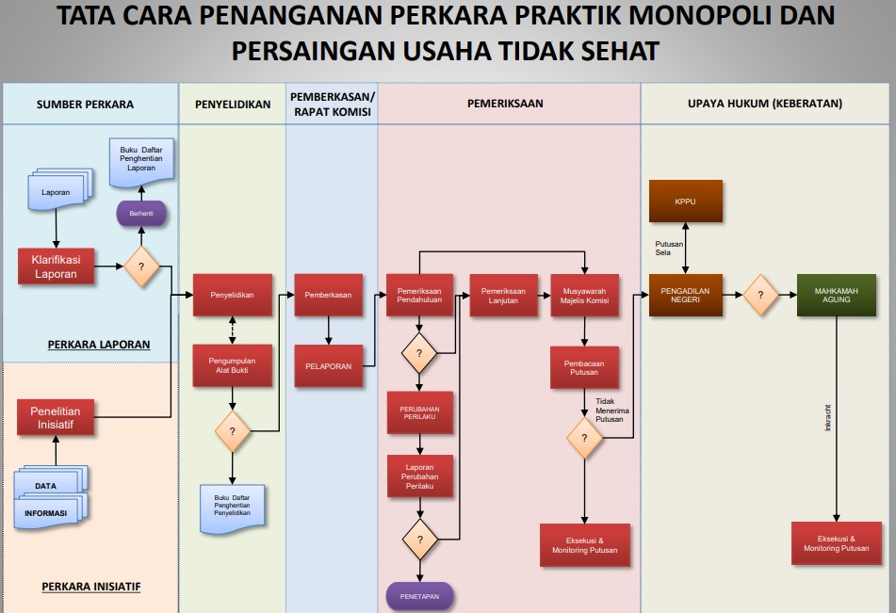
Berdasarkan Peraturan KPPU No. 1 Tahun 2019

Slide 16
Alat Bukti
a. keterangan saksi,
b. keterangan ahli,
c. surat dan atau dokumen,
d. petunjuk,
e. keterangan pelaku usaha.

Slide 17
Pemeriksaan pendahuluan: Paling lambat 30 hari setelah laporan diterima
Pemeriksaan lanjutan: paling lambat 60 hari+30 hari perpanjangan
Putusan: paling lambat 30 hari sejak selesai pemeriksaan lanjutan
Pelaksanaan putusan+laporan: Paling lambat 30 hari sejak menerima salinan putusan
Keberatan: Paling lambat 14 hari setelah menerima salinan putusan
Apabila putusan tdk dilaksanakan, Komisi menyerahkan putusan kpd penyidik utk dilakukan penyidikan
Putusan KPPU merupakan bukti yg cukup bagi penyidik

Slide 18
Sanksi
Pidana Pokok
Pidana Tambahan
Tindakan Administratif

Slide 19
Tindakan Administratif
Penetapan pembatalan perjanjian
Perintah kepada pelaku usaha untuk menghentikan integrasi vertikal
Perintah kepada pelaku usaha untuk menghentikan kegiatan yang terbukti menimbulkan praktek monopoli dan atau menyebabkan persaingan usaha tidak sehat dan atau merugikan masyarakat
Perintah kepada pelaku usaha untuk menghentikan penyalahgunaan posisi dominan
Penetapan pembatalan atas penggabungan atau peleburan badan usaha dan pengambilalihan saham
Penetapan pembayaran ganti rugi
Pengenaan denda serendah-rendahnya Rp 1.000.000.000,00 (satu miliar rupiah) dan setinggi-tingginya Rp 25.000.000.000,00 (dua puluh lima miliar rupiah).

Slide 20
Pidana Pokok
Pidana denda serendah-rendahnya Rp 25.000.000.000,00 (dua puluh lima miliar rupiah) dan setinggitingginya Rp 100.000.000.000,00 (seratus miliar rupiah), atau pidana kurungan pengganti denda selama-lamanya 6 bulan (Pelaku oligopoli, pembagian wilayah, pemboikotan, kartel, trust, oligopsoni, integrasi vertikal, monopoli, monopsoni, penguasaan pasar, posisi dominan, pemilikan saham, Penggabungan, Peleburan, dan Pengambilalihan)
Pidana denda serendah-rendahnya Rp 5.000.000.000,00 ( lima miliar rupiah) dan setinggi-tingginya Rp 25.000.000.000,00 (dua puluh lima miliar rupiah), atau pidana kurungan pengganti denda selama-lamanya 5 bulan (Pelaku penetapan harga dalam pasal 5-8)
Pidana denda serendah-rendahnya Rp 1.000.000.000,00 (satu miliar rupiah) dan setinggi-tingginya Rp 5.000.000.000,00 (lima miliar rupiah), atau pidana kurungan pengganti denda selamalamanya 3 (tiga) bulan (Pelaku obstruction of justice)

Slide 21
Pidana Tambahan
Pencabutan izin usaha.
Larangan kepada pelaku usaha yang telah terbukti melakukan pelanggaran untuk menduduki jabatan direksi atau komisaris sekurang-kurangnya dua tahun dan selama-lamanya lima tahun
Penghentian kegiatan atau tindakan tertentu yang menyebabkan timbulnya kerugian pada pihak lain

Slide 22
☺ END ☺

